Slide 1
פעילות פתיחה

Slide 2
אתגר: הבו לנו מים בששון
לפניכם בקבוק מים.
משימתכם היא להוציא את המים מהבקבוק מבלי לשפוך אותם.
העלו רעיונות ובדקו אותם.
Notes:
המטרה של מצגת הפתיחה היא לתת משמעות למושג משאבי טבע. במילה משאב טמון הפועל שאב. מהו הקשר בין המילה משאב למושג משאבי טבע – על כך במצגת הבאה.

Slide 3
התנסות 1 - הדגמה של פתרון
הנחיות
צפו בסרטון.
שימו לב לסדר הפעולות.
הכינו את הציוד הנדרש (פנו למורה).
הוציאו את המים שבכוס בהתאם להנחיות שבסרטון.
שערו: מה גרם למים לצאת מהכוס?
קישור לצפיה בוידאו https://www.youtube.com/watch?v=bN_kNc86Cdg&t=1s
Notes:
מוצגות שתי התנסויות של בניית מתקנים של שאיבת מים. בונים ומפעילים את המתקנים על פי ההנחיות שבסרטון. חשוב ביותר להדגים לתלמידים את שלבי הבנייה.

Slide 4
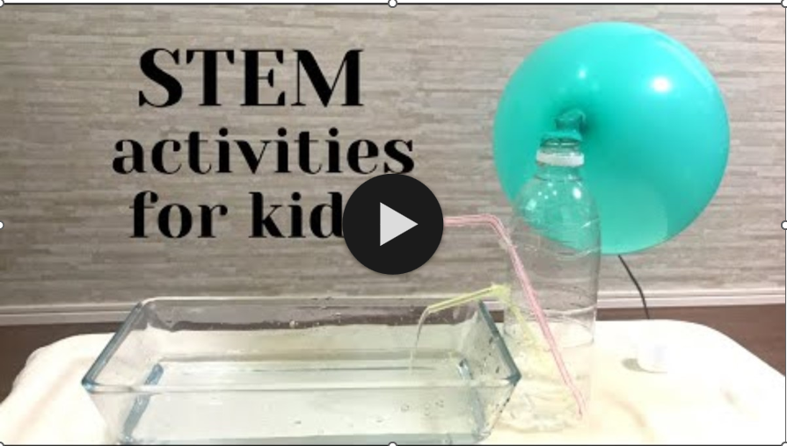
התנסות 2 – הדגמה של פתרון
הנחיות
צפו בסרטון.
שימו לב לסדר הפעולות.
הכינו את הציוד הנדרש (פנו למורה).
הוציאו את המים שבכוס בהתאם להנחיות שבסרטון.
שערו: מה גרם למים לצאת מהכוס?
קישור לצפיה בוידאו https://www.youtube.com/watch?v=oiAWXPtVduI&t=2s

Slide 5
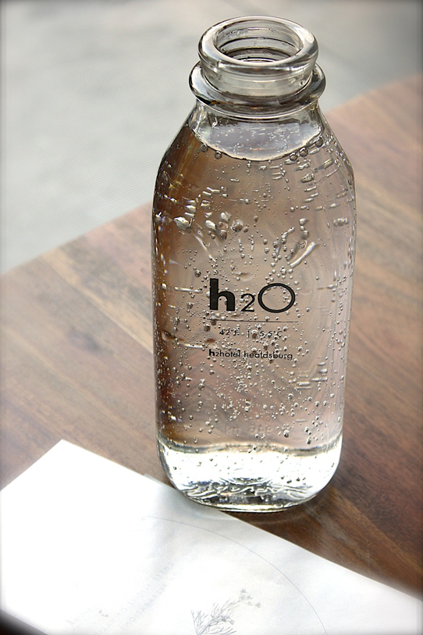
מה קרה למים בשני הדגמים?
המים יצאו מהכלי.
לפעולה של הוצאת נוזלים וגזים מכלי קוראים שאיבה.
שיח בכיתה
באילו דרכים אפשר לשאוב נוזלים וגזים מתוך הכלי?
Notes:
בשקופית זו נעשית המשגה למושג שאיבה: הוצאת נוזלים וגזים מכלי. אפשר לשאוב נוזלים בדרכים שונות: למשל, הוצאת מים מהבאר באמצעות דלי, על ידי יצירת ואקום, על ידי הגברת הלחץ על הנוזל.

Slide 6
המשגה: משאבי טבע
בני האדם מוציאים מהטבע (שואבים) חומרים ואנרגיה הדרושים לקיומם ולשיפור איכות החיים שלהם.
לכל מה שבני האדם לוקחים מהטבע קוראים: משאבי טבע.
שיחה בכיתה
אילו צרכים אנו מספקים בעזרת משאבי הטבע?
מדוע אנו זקוקים למשאבי הטבע?
מה היה קורה אילו לא היו לנו משאבי טבע?
Notes:
כאן עורכים העברה למושג משאבי טבע... פעולה של הוצאת / לקיחת דברים מהטבע לצורכי האדם.
תשובות:
משאבי טבע מספקים לנו את כל הצרכים החיוניים וכן צרכים חברתיים ותרבותיים.
אנו זקוקים למשאבי הטבע כדי להתקיים ולחיות ברווחה ואיכות חיים.
לא היה כל הנ"ל.

Slide 7
נפט גולמי וגז טבעי
Notes:
בשקופיות 13-9 מוצגים דוגמאות של משאבי טבע נפוצים שאנו עושים בהם שימוש. לאחר הצגת משאב הטבע חשוב לעורר שיח קצר אודות השימוש בו. כאן רואים אסדת קידוח (שמאל) ושאיבת נפט (ימין) – בשני במקרים שואבים חומרי דלק (נפט גולמי וגז טבעי). משאבי טבע אלה דרושים לנו להפקת אנרגיה.

Slide 8
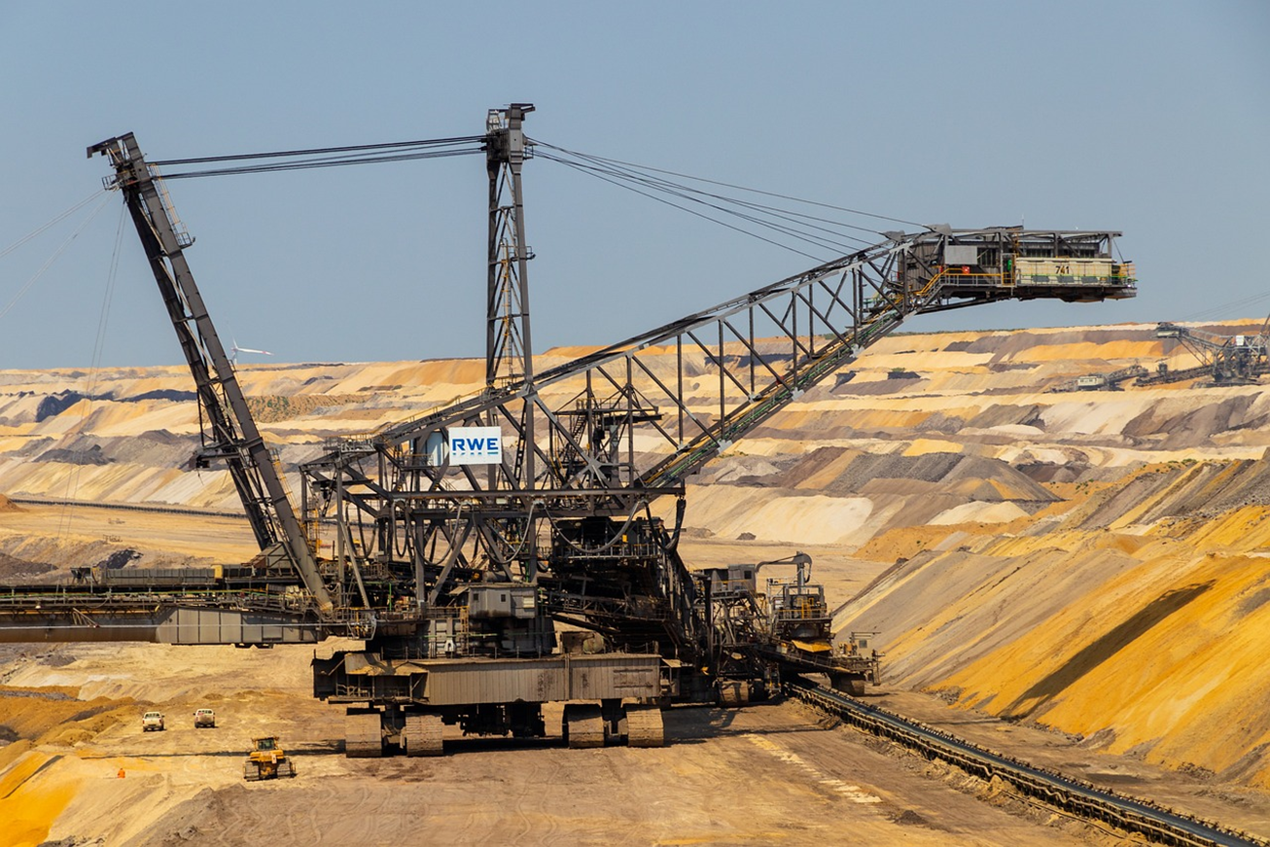
משאבי טבע בסלעים
Notes:
משאבי טבע רבים נמצאים בתשתית הסלעית של כדור הארץ. גיר, חרסיות, גבס, מתכות ועוד.

Slide 9
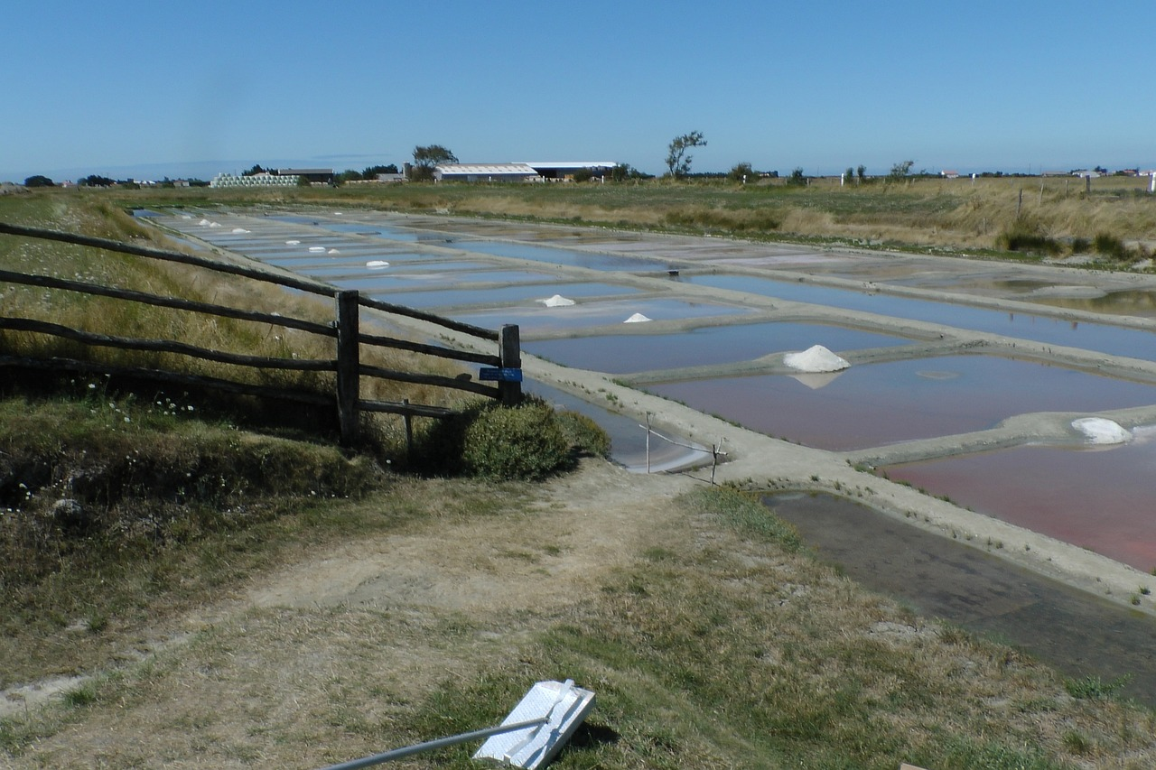
מלחים – מלח בישול ואשלג
Notes:
מלחים הם משאבי טבע. לדוגמה – האשלגן שמשמש בעיקר לדישון ומלח הבישול שמשמש למאכל ובתעשייה.

Slide 10
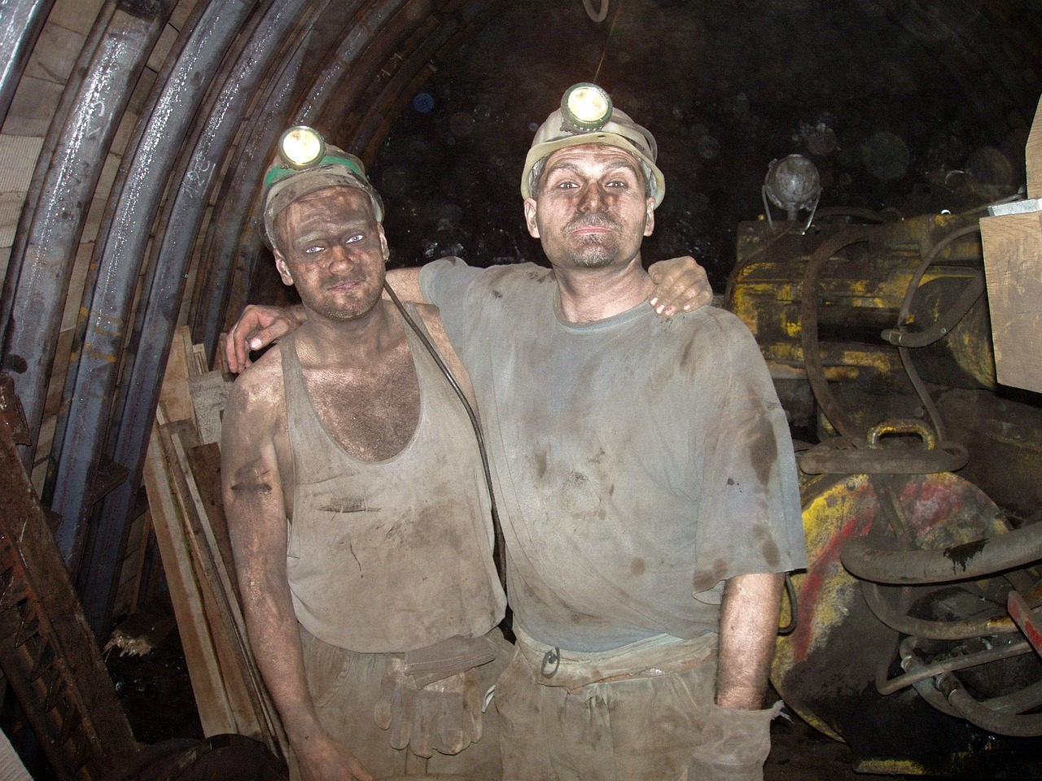
פחם אבן
Notes:
פחם האבן הוא משאב טבע. משמש כחומר להפקת אנרגיה.

Slide 11
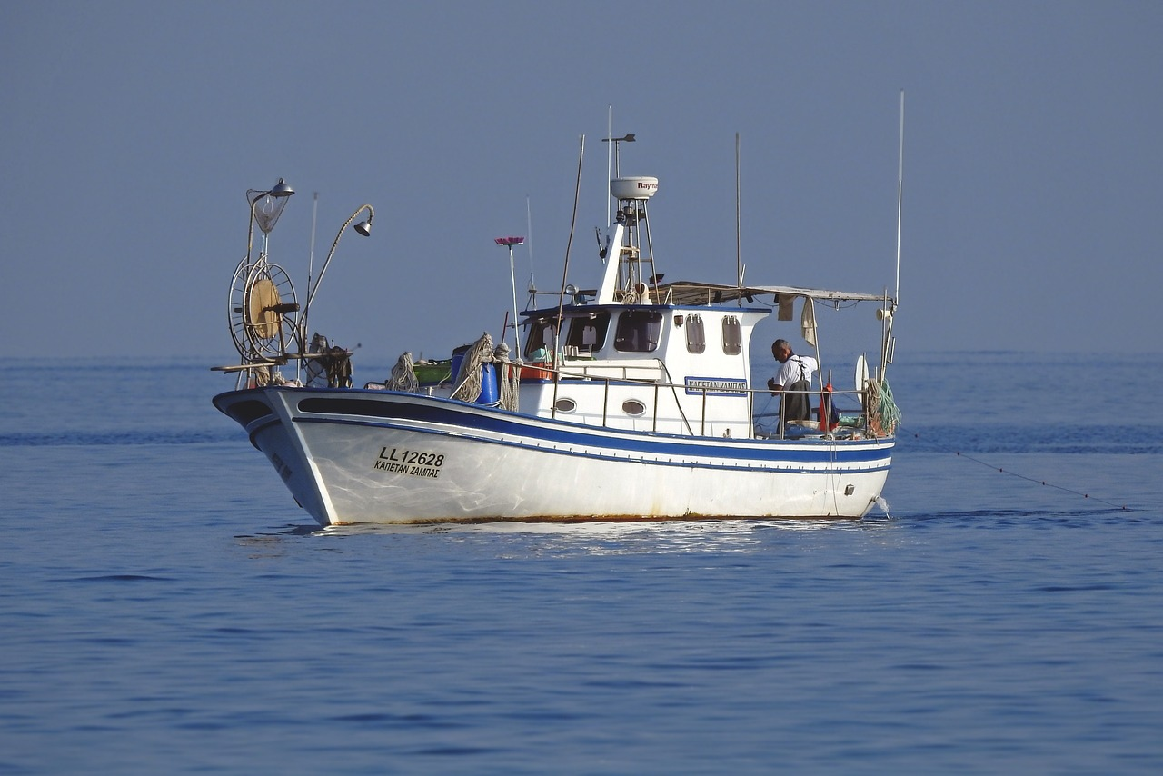
דגה
Notes:
דגה טבעית היא משאב טבע. משתמשים בדגים בעיקר למאכל.

Slide 12
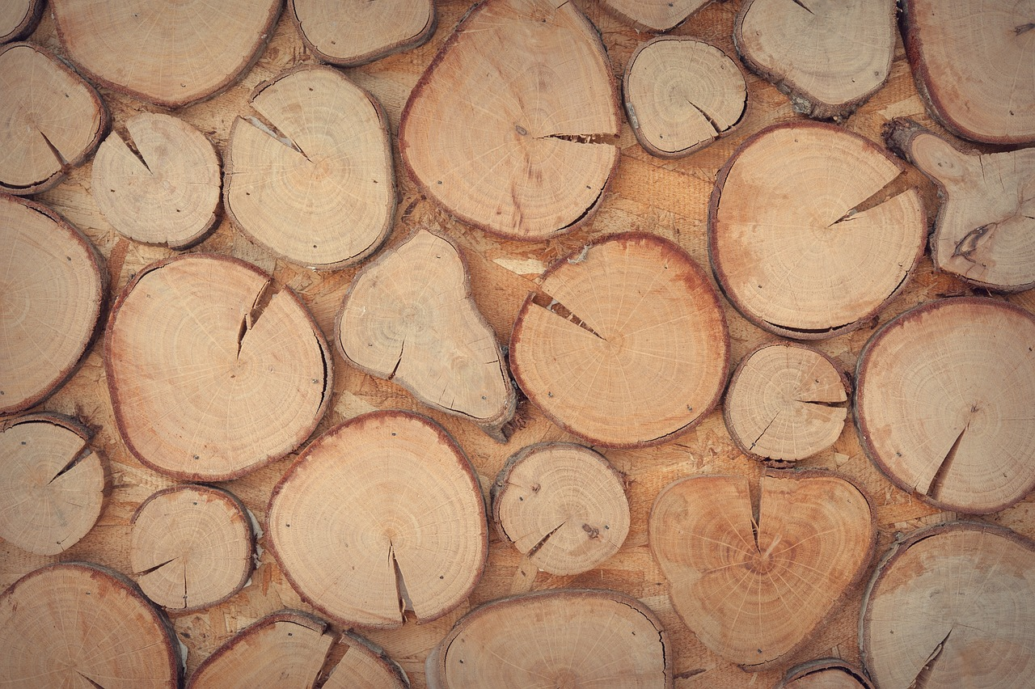
יערות טבעיים
Notes:
יערות טבעיים הם משאב טבע. משתמשים בעץ להסקה, לבנייה, לנייר ועוד.

Slide 13
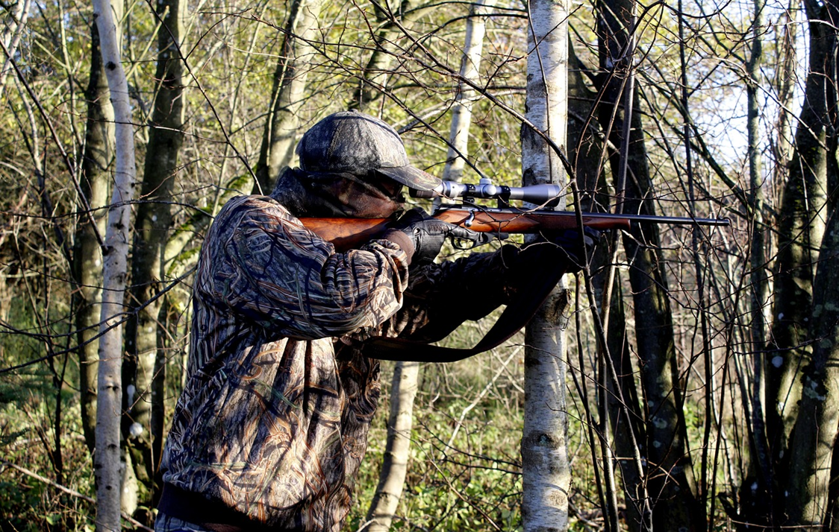
חיות בר
Notes:
חיות בר שהאדם מנצל הם משאבי טבע. כיום אפשר לצוד בעלי חיים רק עם היתר.

Slide 14
משאבי טבע: גזים, נוזלים ומוצקים
משימה
מיינו את משאבי הטבע הבאים לפי מצב הצבירה שלהם:
חול, אוויר, חנקן, סלעים, מלחים, מים, נפט גולמי, פחם, חמצן
Notes:
גזים: אוויר ומרכיביו (כגון: חמצן, מימן, חנקן, פחמן דו-חמצני, הליום)
נוזלים: מים, נפט גולמי
מוצקים: כגון: חול, עפרות מתכת, פוספטים, אשלג

Slide 15
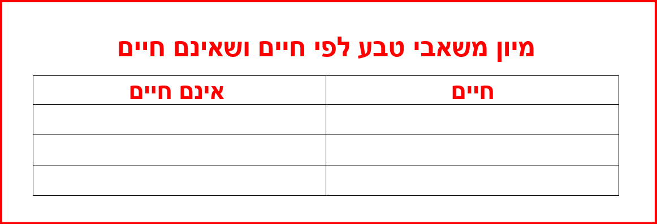
משאבי טבע: חיים ושאינם חיים
משימה
מיינו את משאבי הטבע הבאים לפי המקור שלהם: חיים ושאינם חיים
דגים בים, סלעים, אוויר, מלחים, יערות טבעיים, חול, אצות ים
Notes:
חיים: דגים בים, יערות טבעיים, אצות ים
אינם חיים: סלעים, אוויר, מלחים, חול

Slide 16
שאילת שאלות
מה הייתם רוצים ללמוד על משאבי טבע?
נסחו שאלות.
השתמשו במילות שאלה כגון:
היכן? איך? מה? מדוע? מה הקשר? מתי?
עיינו בשער "חומרים מן הארץ", עמודים:
גלו נושאים מעניינים שהייתם רוצים ללמוד עליהם.
Notes:
מסיימים את בשאילת שאלות במטרה לעורר עניין. מילות השאלה נועדו לסייע לתלמידים בניסוח שאלות מגוונות וטובות. לאחר שאילת השאלות, מפנים את התלמידים לשער "חומרים מן הארץ" ומבקשים מהם לעלעל בשער ולגלות דברים שמעניינים אותם ללמוד.

Slide 17
Notes:
שימו לב: באתר במבט חדש, כיתה ה, תמצאו טבלת תכנון לימודים, מערכי שיעור ומצגות מלוות. בהצלחה!!!

